Slide 1
AUSTRALIA

Slide 2
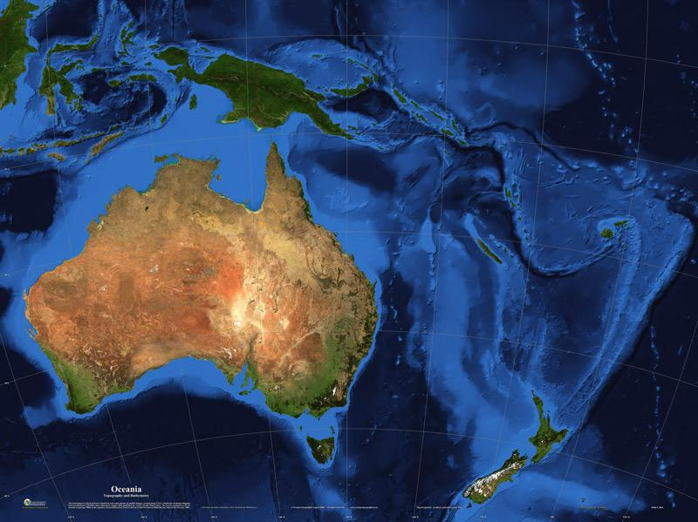
Australia
Oceania

Slide 3
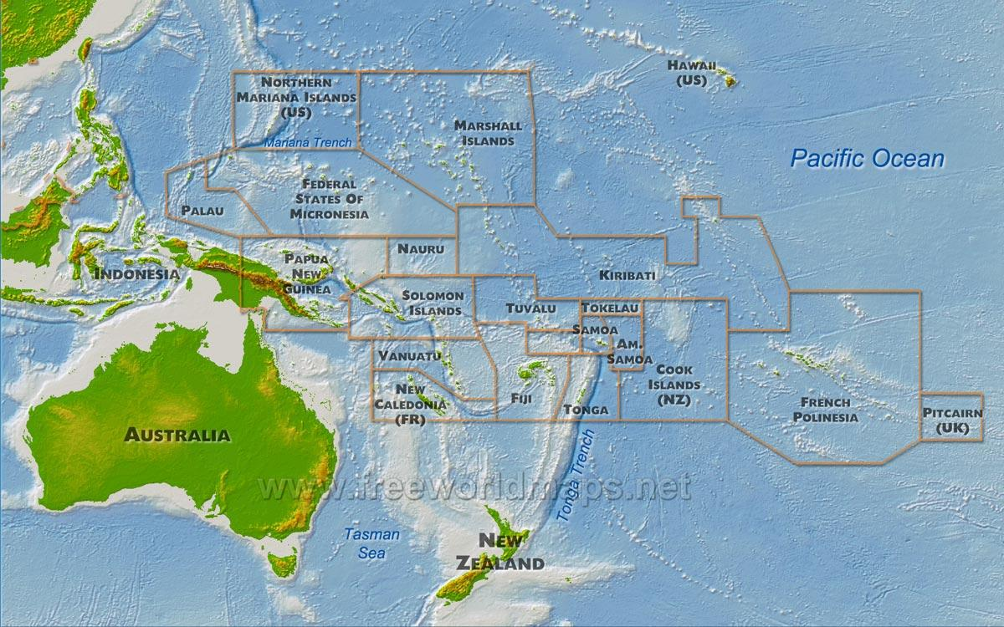

Slide 4
AUSTRALIA: THE MAIN CHARACTERISTICS
terra australis incognita – southern unknown land
the smallest continent: 7,692,024 km² - ¾ of Europe´s area but 25 million people (2018); very low population density = 3,2 /km²
The most arid (dry) continent
Continent with the smallest vertical variability (Mt. Kosciuszko 2228 m)
Capital city: Canberra
Largest city: Sydney
National language: English
head is Elizabeth II, Queen of Australia
Constitutional monarchy; Part of the Commonwealth

Slide 5
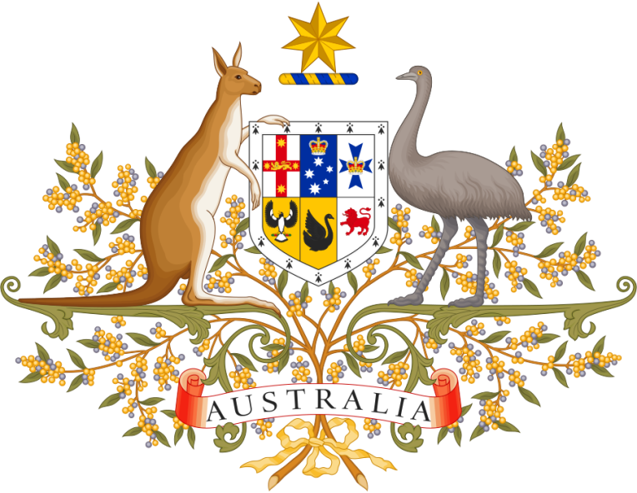
AUSTRALIA: THE MAIN CHARACTERISTICS
The flag and the coat of arms of Australia

Slide 6
AUSTRALIA: THE MAIN CHARACTERISTICS
Economy:12th largest economy in the world
68 % of GDP is generated by service
Important role of mining industry 8 % (2010) – gold, oil
Agriculture 12 % of GDP – sheep and cattle

Slide 7
Write names into the blank map:
States: Western Australia, Northern Territory, South Australia, Queensland, New South Wales, Victoria, Capital Territory, Tasmania
Relief: Great dividing range, Central lowlands, Western plateau, Ayers rock, Mount Cosciuszko
Rivers: Murray, Darling, Swan river
Lakes: Lake Eyre
Cities: Canberra, Sydney, Hobart, Darwin, Melbourne, Brisbane
Islands, peninsulas etc: Gulfs of Carpentaria, Great Australian bight, Bass straight, Cape York

Slide 8
Zakresli do mapy
Státy: Západní Austrálie, Severní teritorium, Jižní Austrálie, Queensland, Nový Jižní Wales, Victoria, Capital Territory, Tasmánie
Relief: Velké předělové pohoří, Simpsonova poušť, Velká písečná poušť, Gibbsonova poušť, Ayers rock, Mount Kosciuszko
Horizontální členitost: Karpentarský záliv, Velká australský záliv, Bassův průliv, Yorský poloostrov,
Moře, oceány: Timorské moře, Indický Oceán, Tasmanovo moře, Tichý oceán
Řeky: Murray, Darling,
Jezera: jezero Eyre
Města: Canberra, Sydney, Hobart, Darwin, Melbourne, Brisbane, Perth

Slide 9
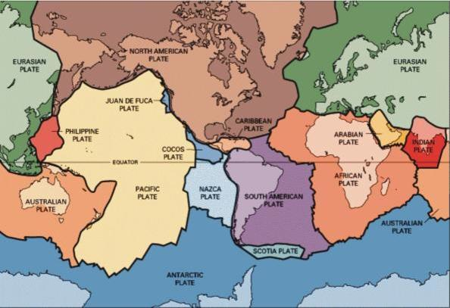

Slide 10
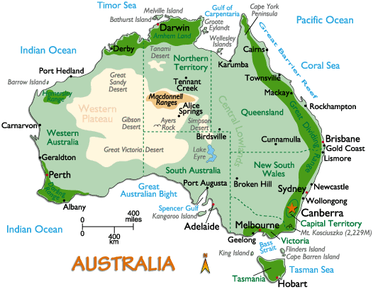

Slide 11
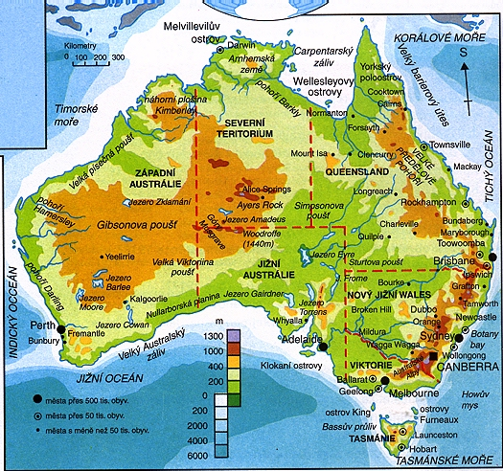

Slide 12
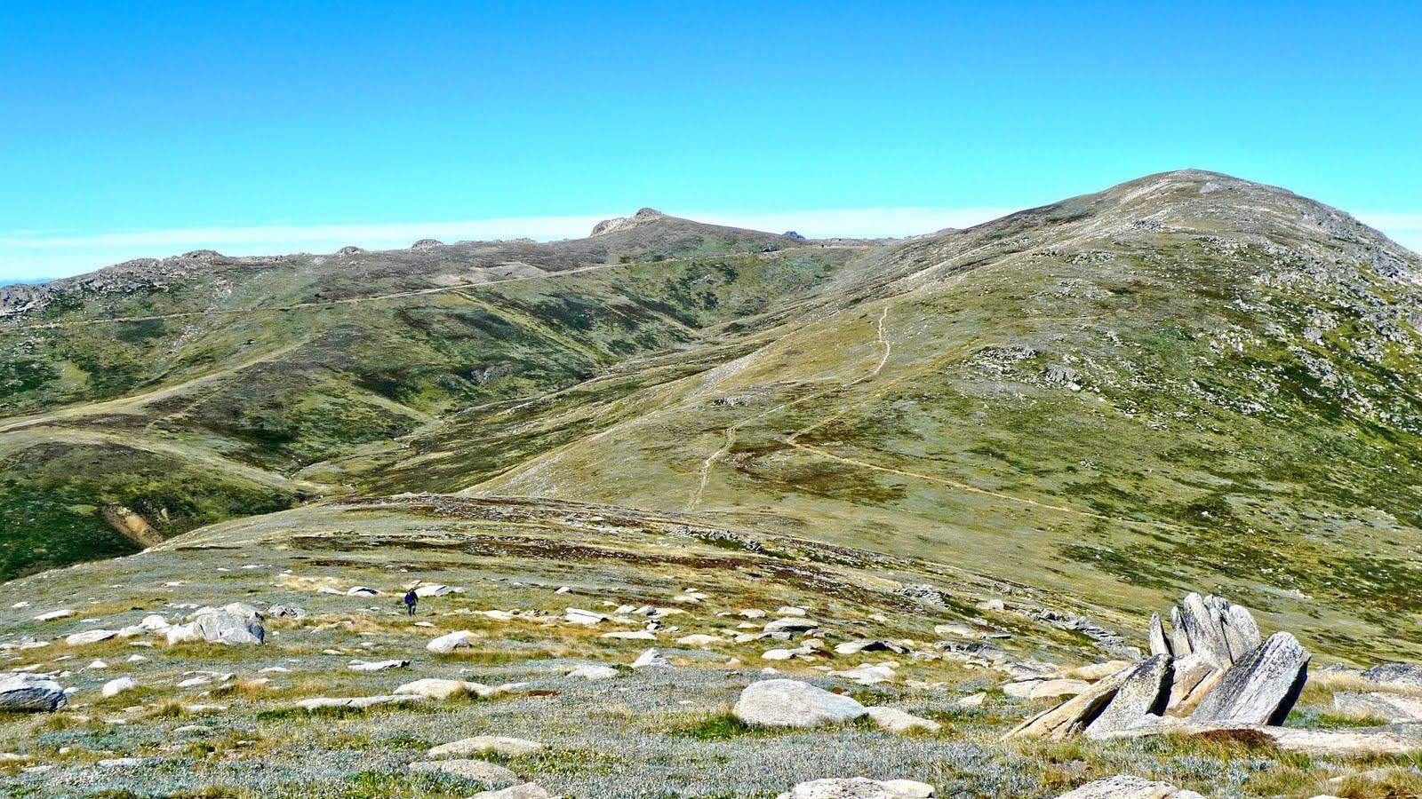
Mt. Kosciuszko [koščuško] (2228 m)

Slide 13
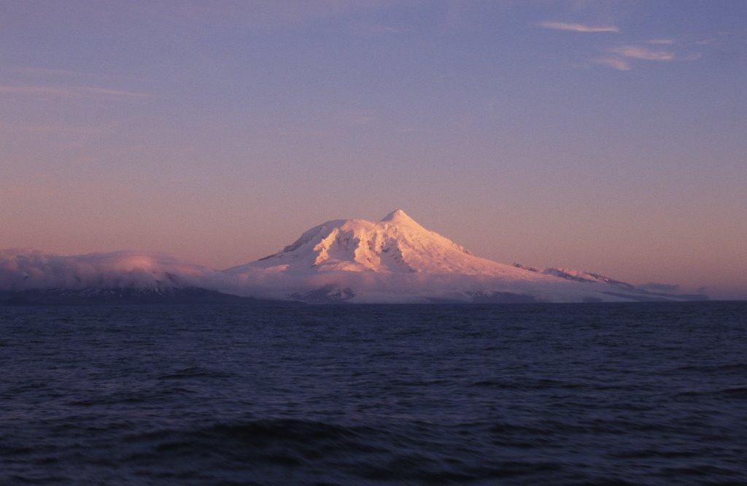
Mawson Peak, Heard Isl. (2745 m) – the highest peak of Australian Commonwealth; vulcano

Slide 14
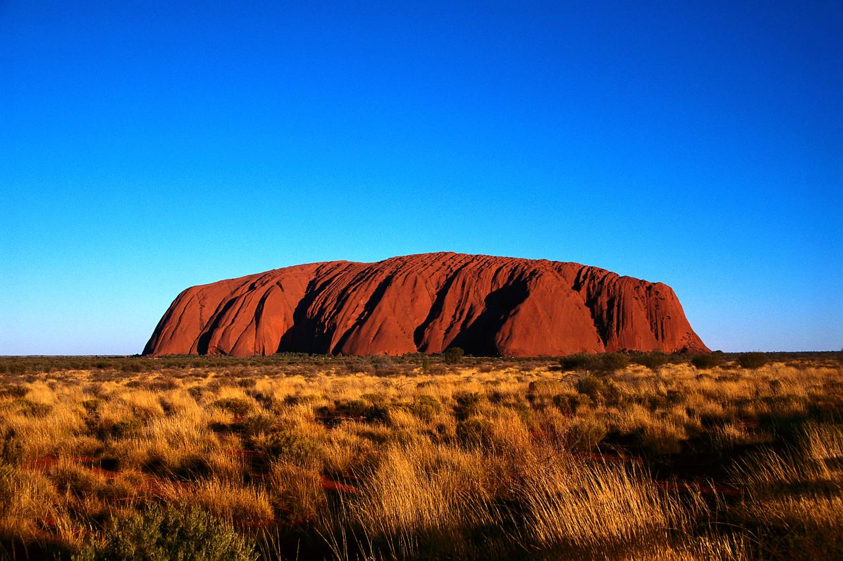
Ayers Rock (Uluru)

Slide 15
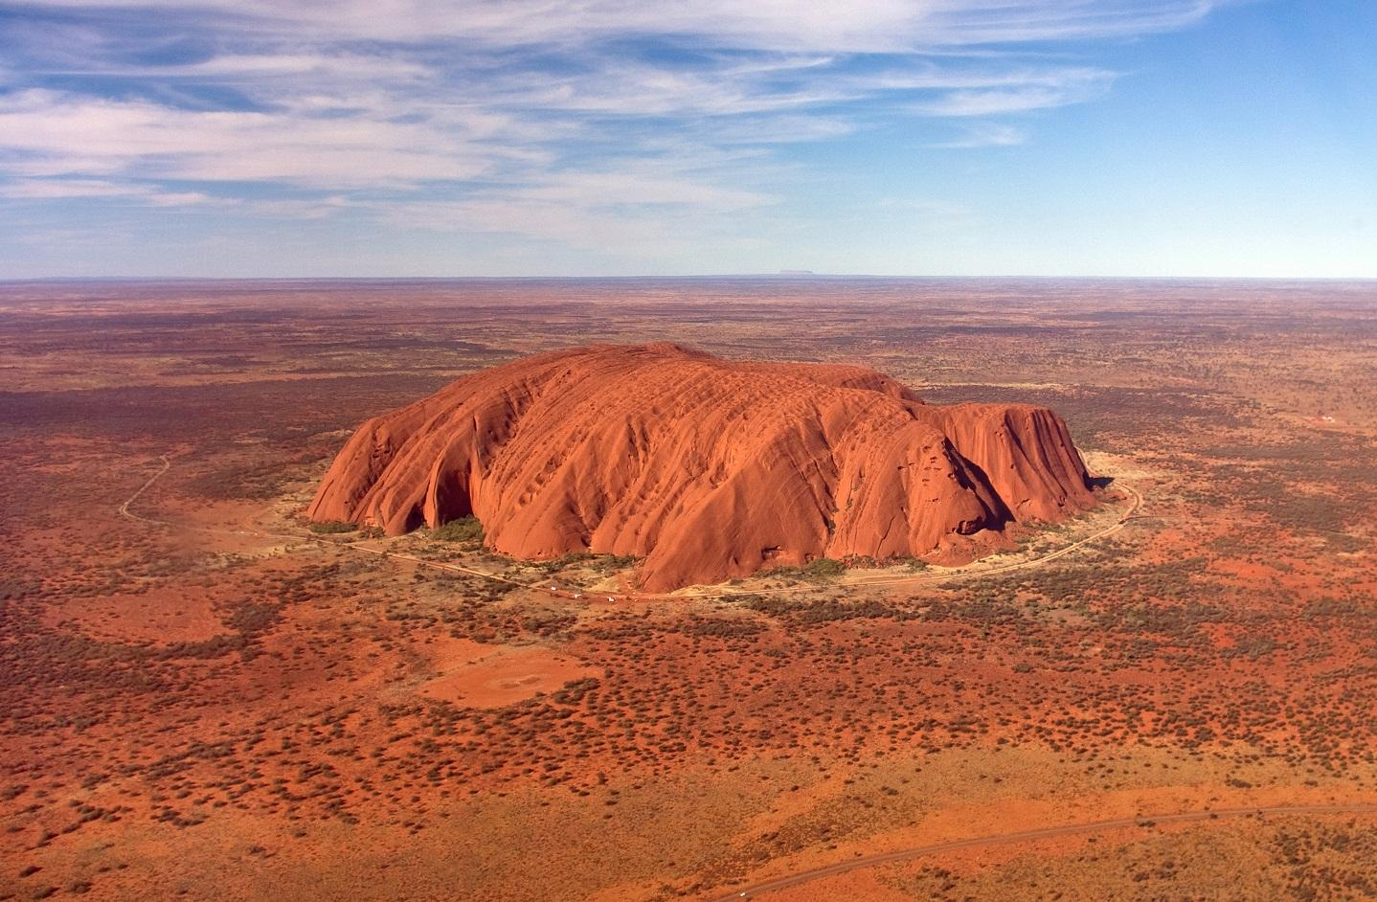
Ayers Rock (Uluru)

Slide 16
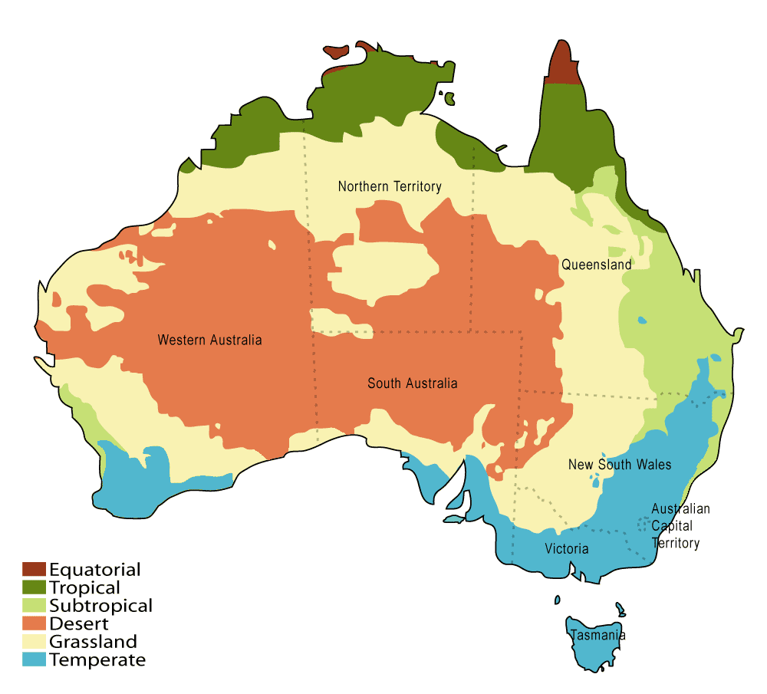

Slide 17
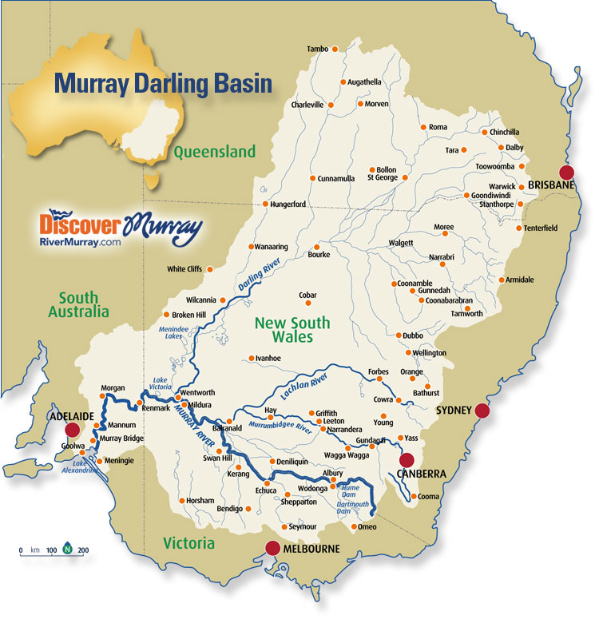

Slide 18
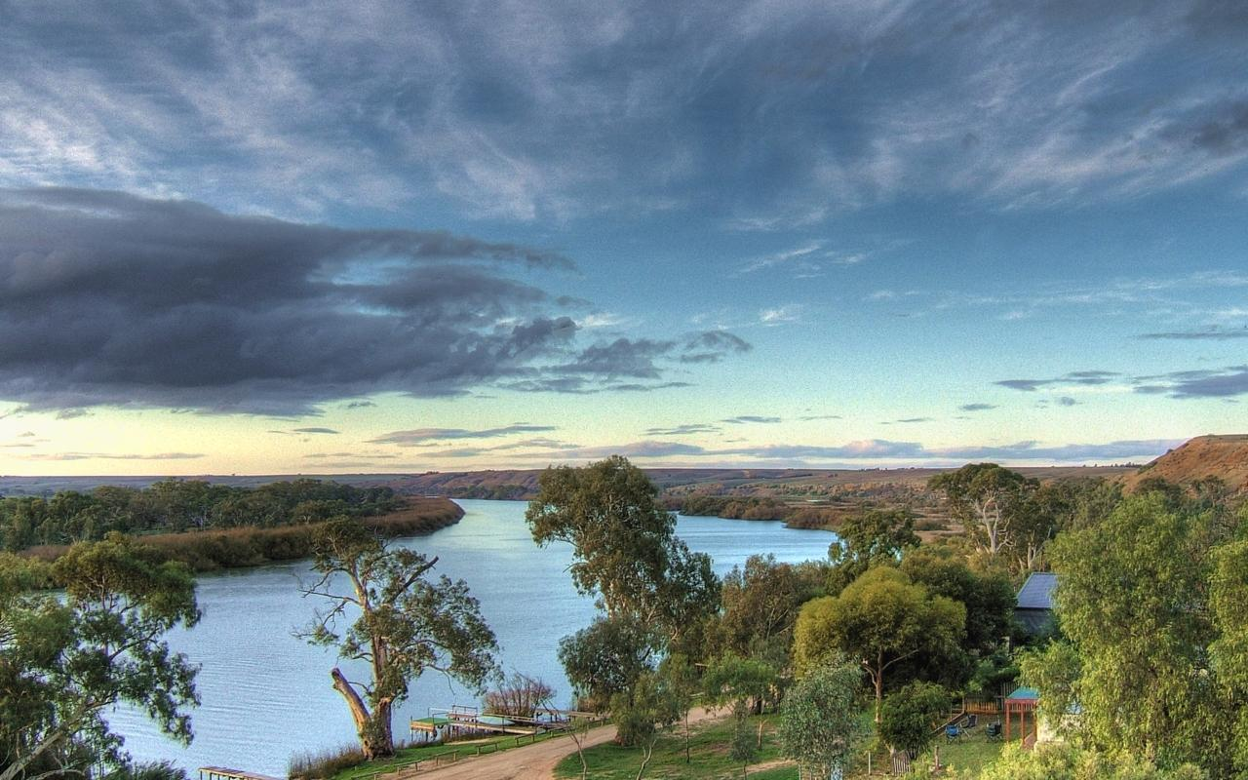
Murray

Slide 19
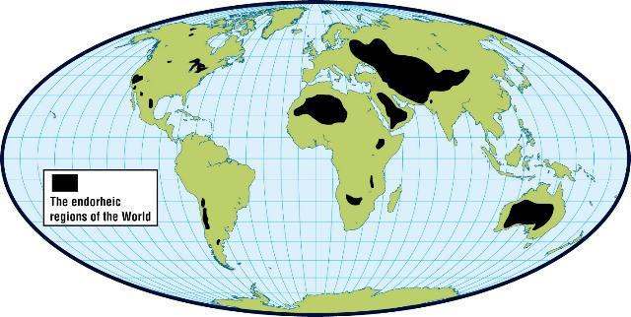
endorheic basins -bezodtoké oblasti

Slide 20
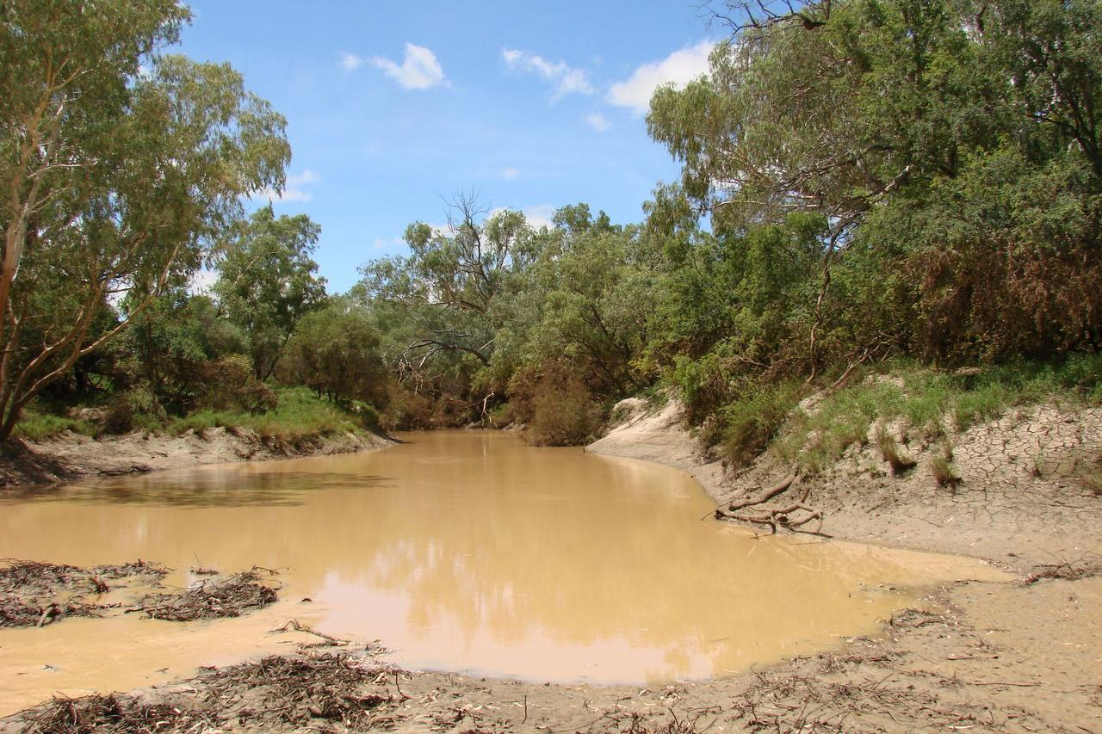
creek

Slide 21
creek

Slide 22
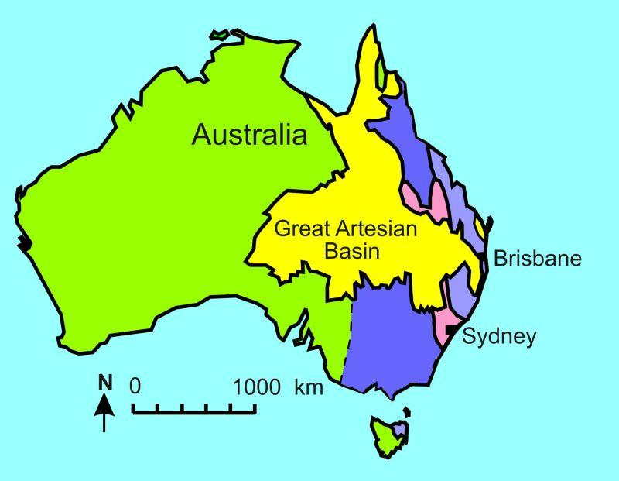
artézské studně

Slide 23
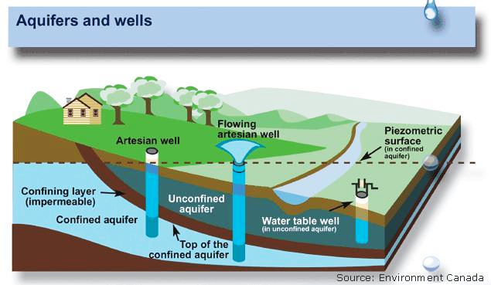

Slide 24
Lake Hillier, pink colour is caused by the presence of the organism „Dunaliella salina“

Slide 25
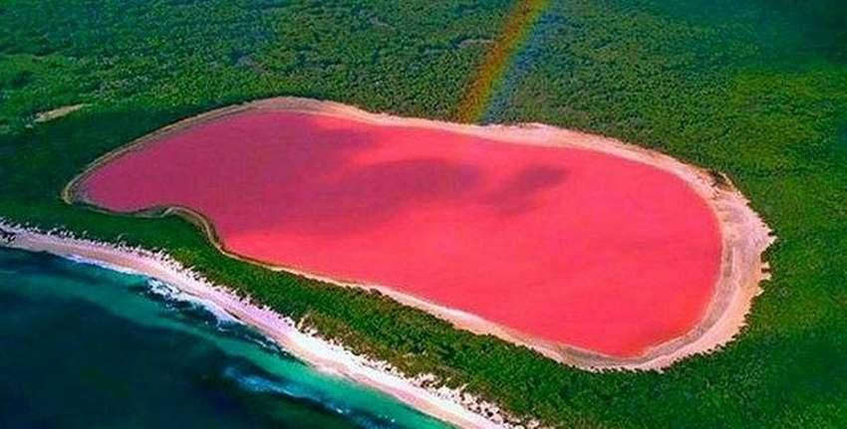
Lake Hillier

Slide 26
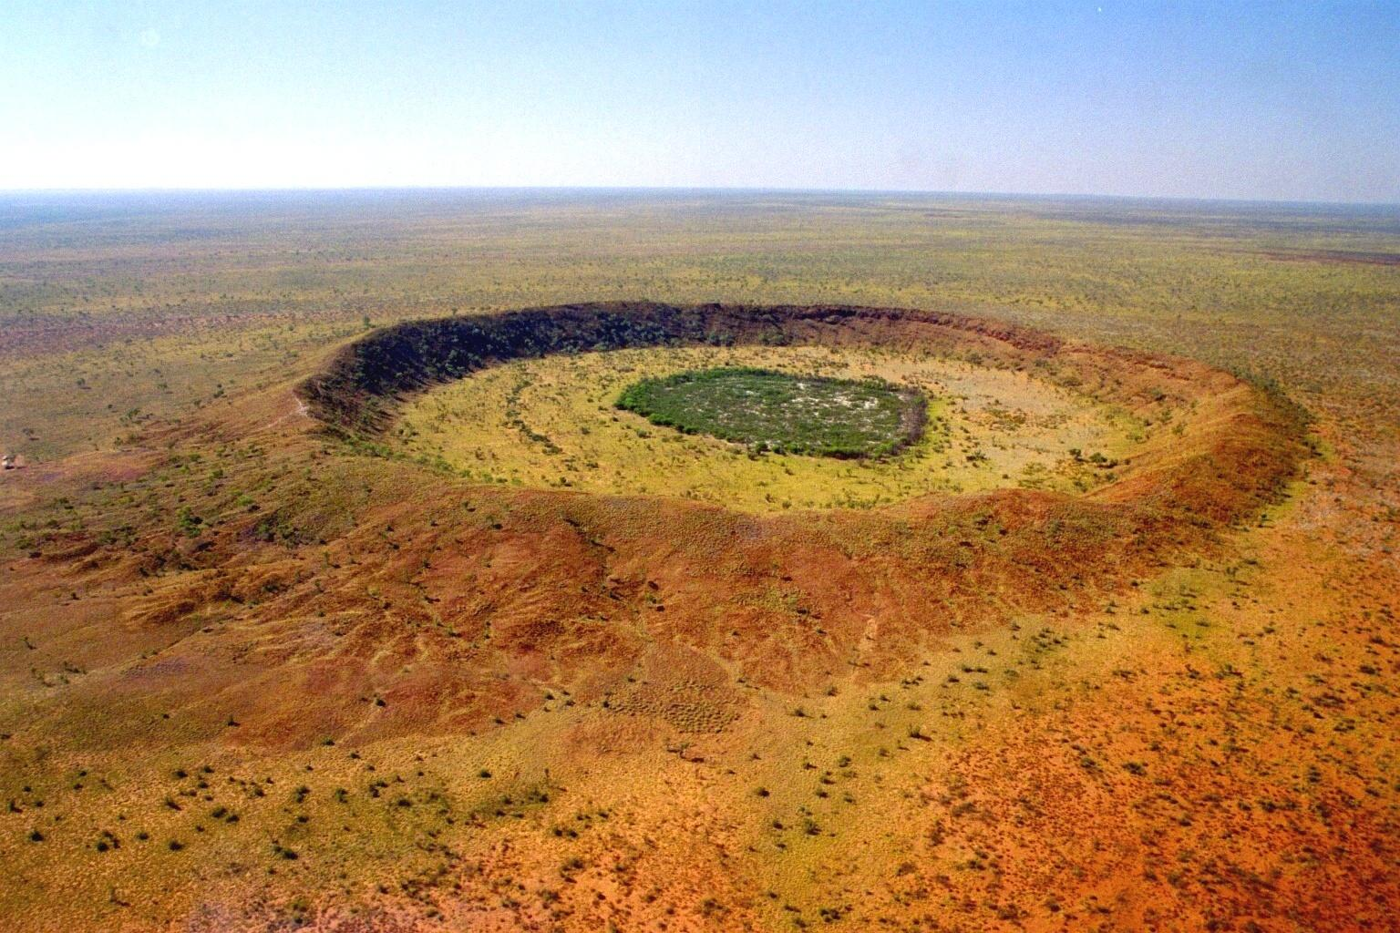
Wolfe Creek meteor Crater

Slide 27
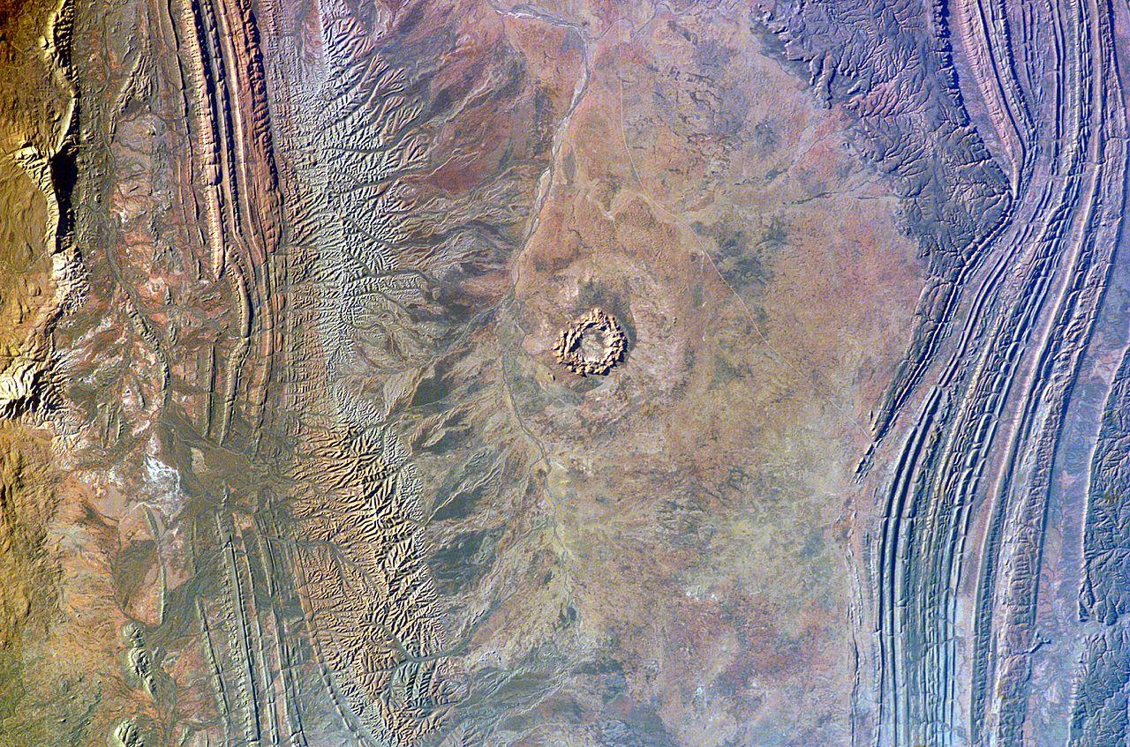
Gosses Bluff Crater

Slide 28
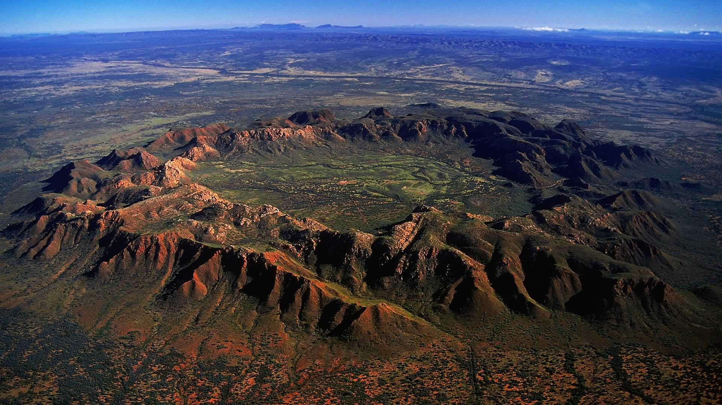
Gosses Bluff Crater

Slide 29
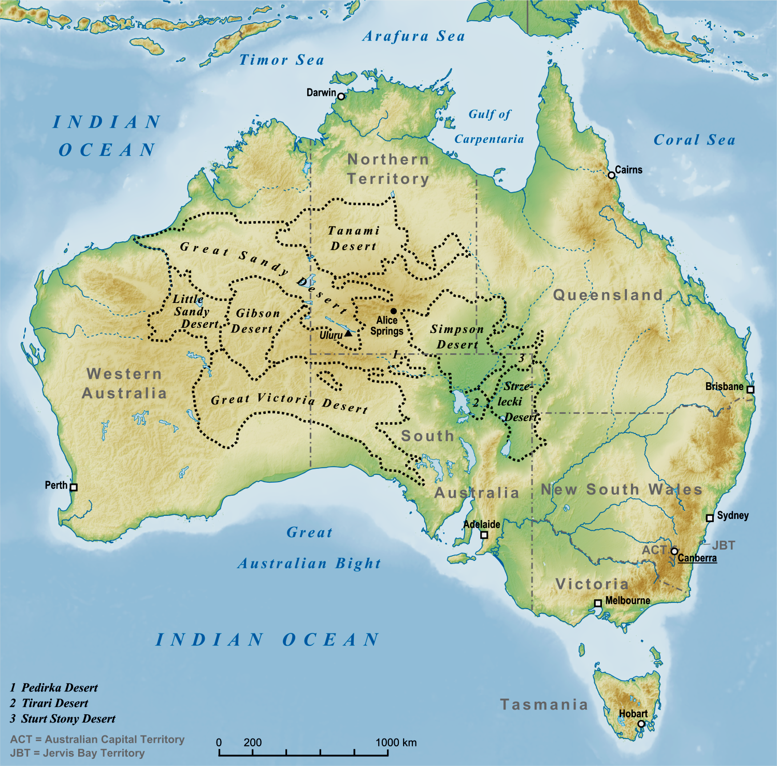

Slide 30
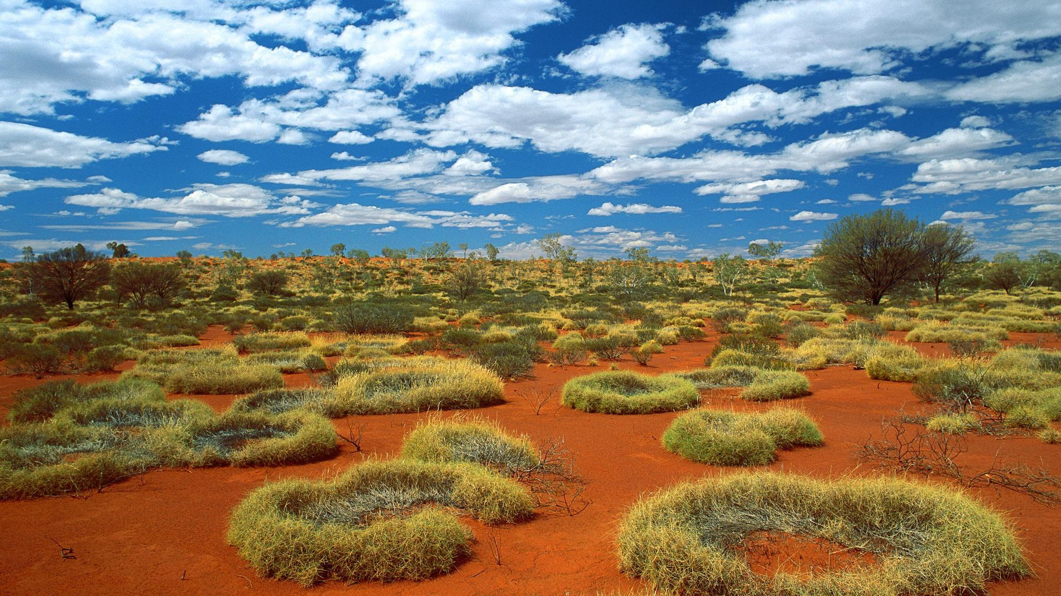
Velká solná poušť

Slide 31
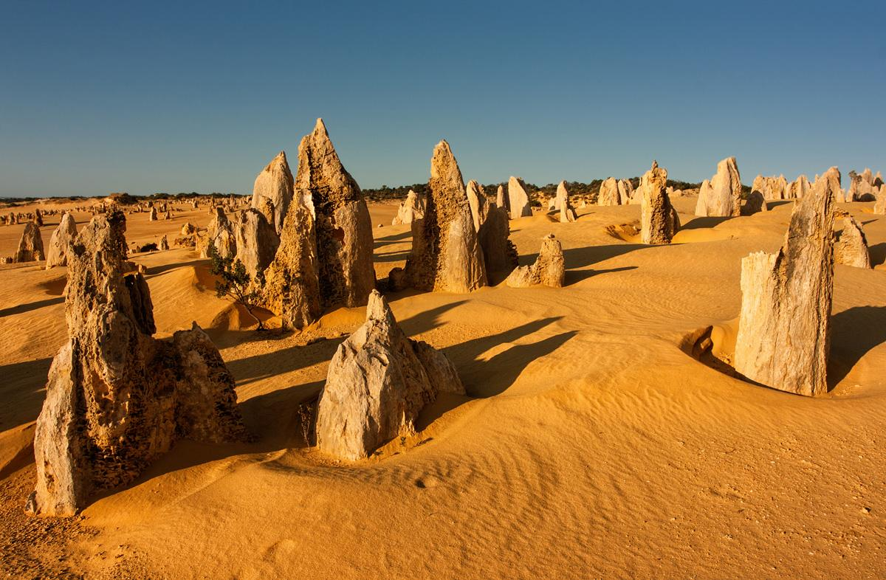
Pinnacles

Slide 32
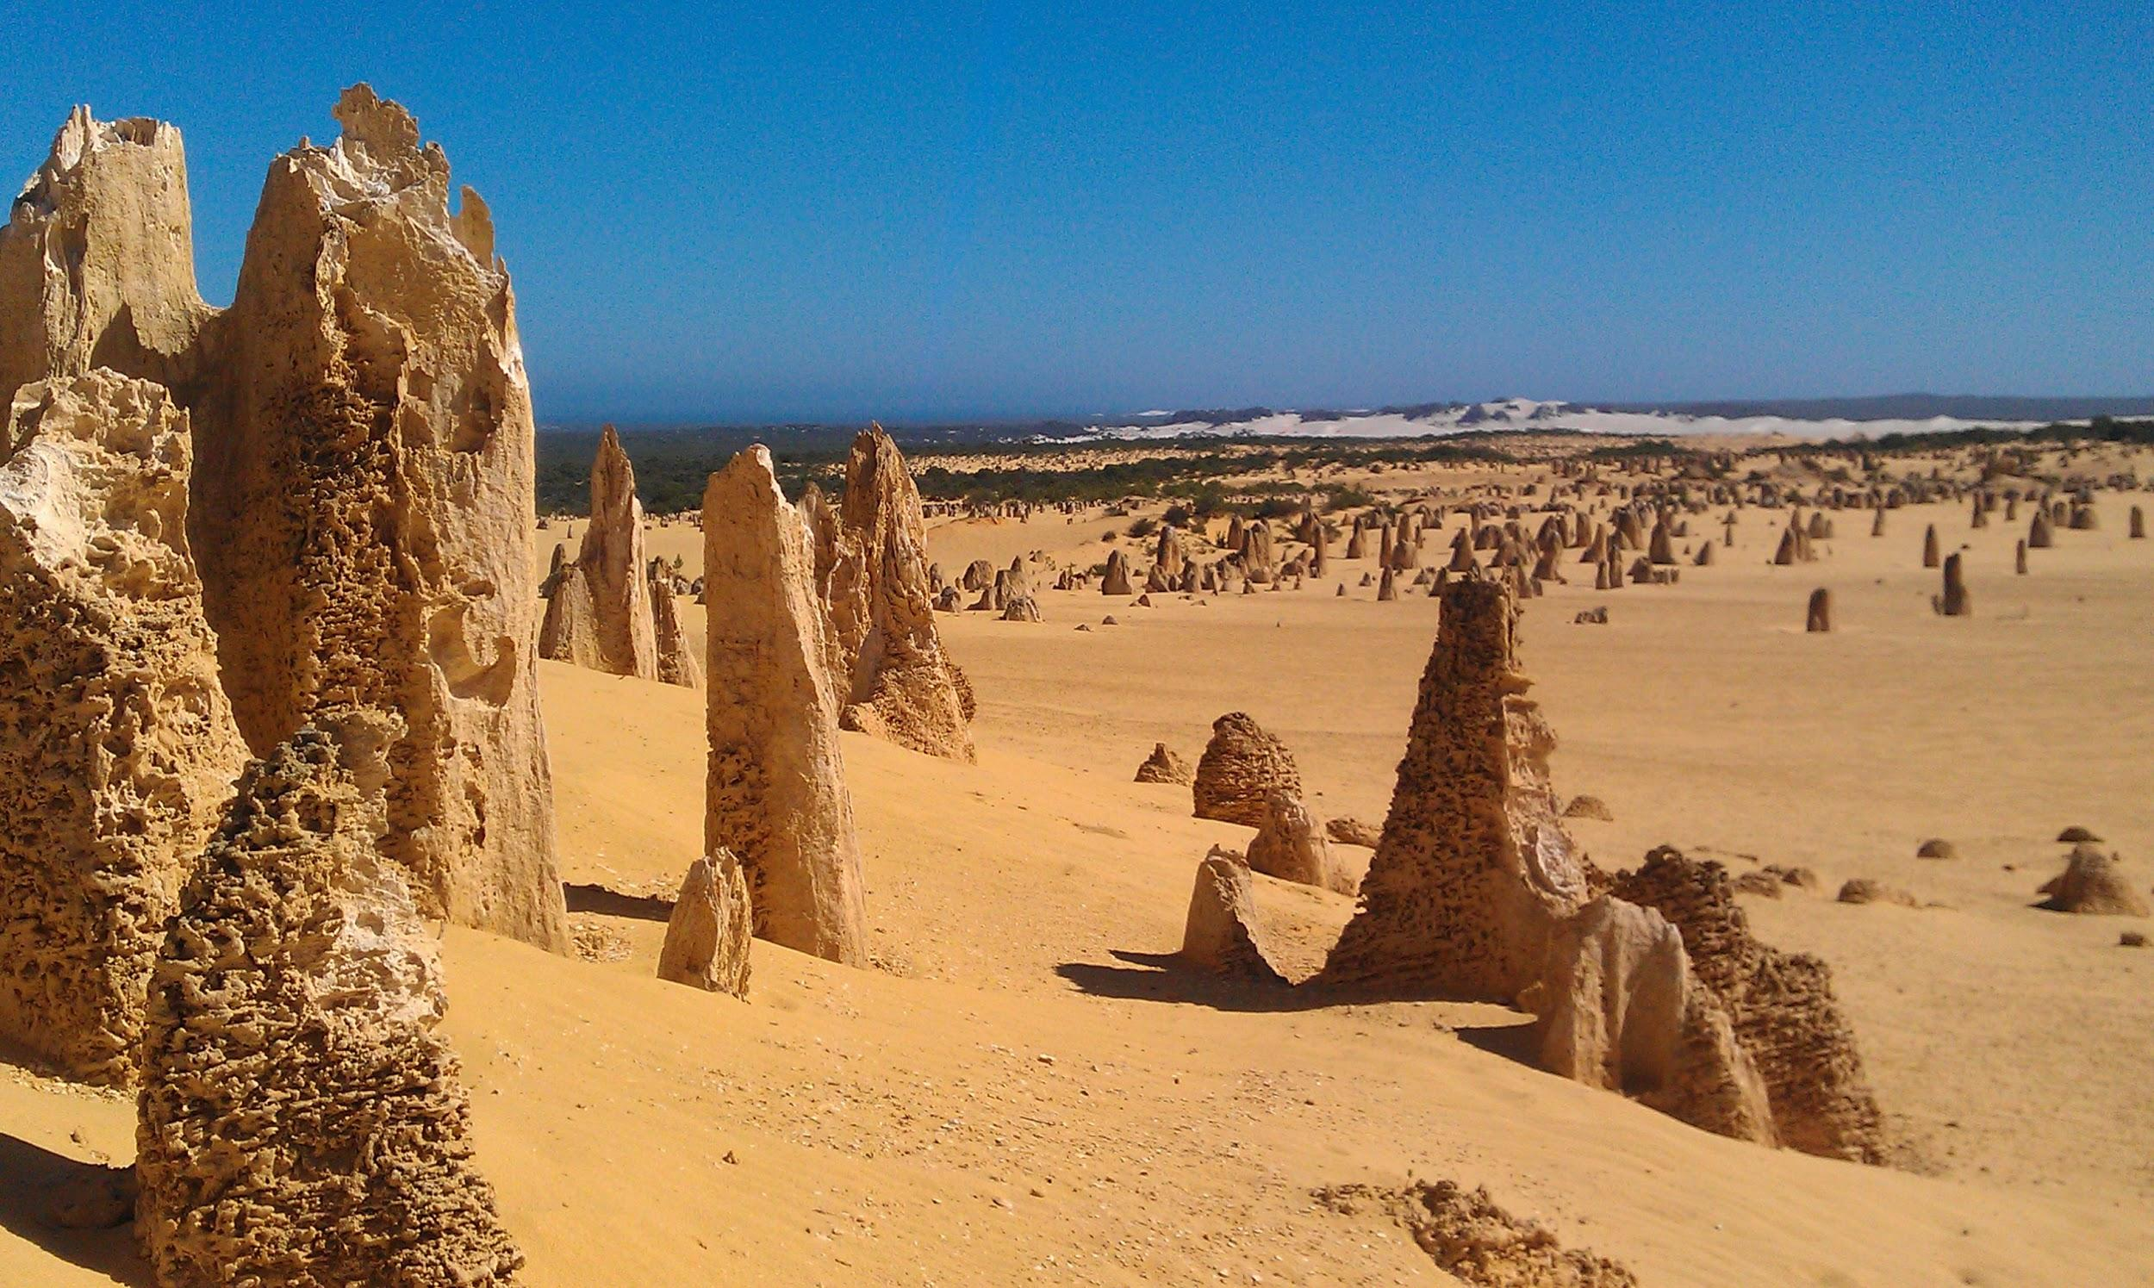
Pinnacles

Slide 33
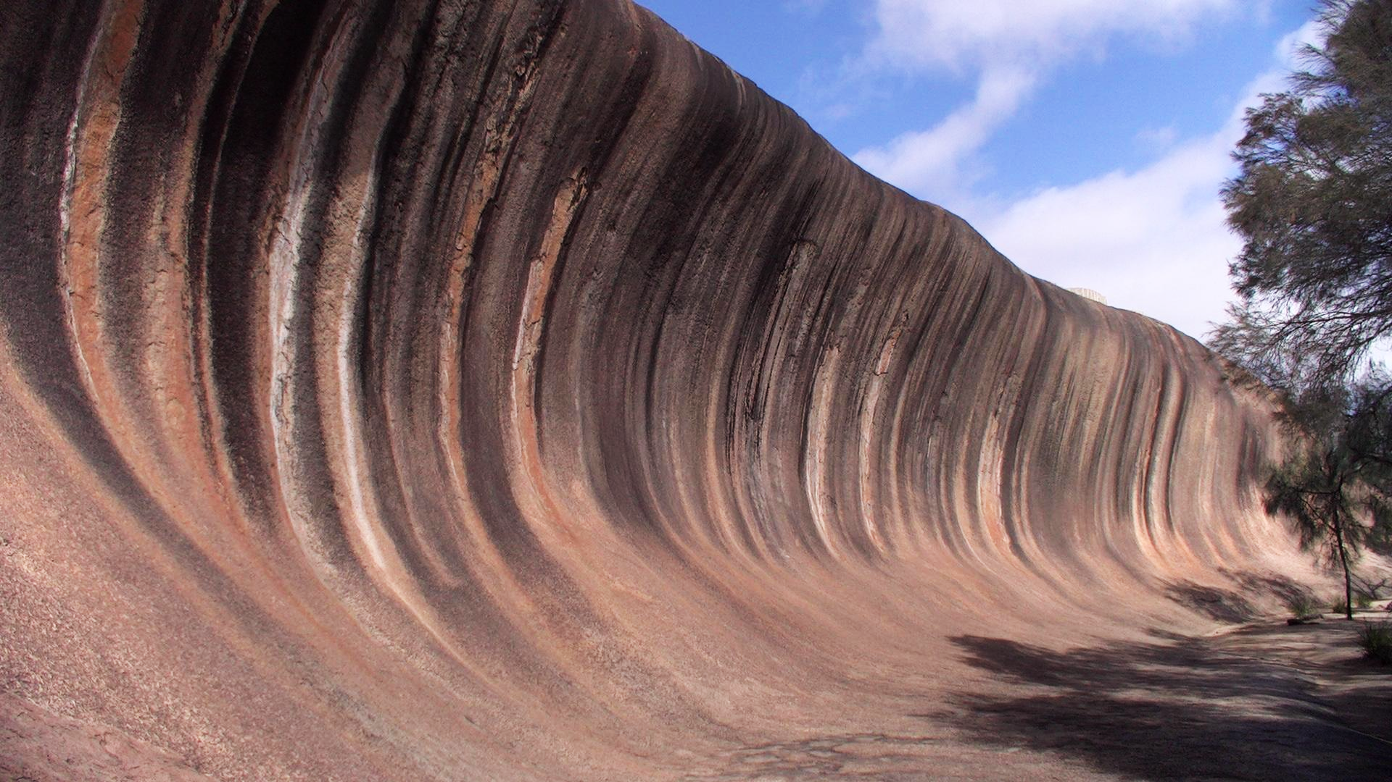
Wave Rock

Slide 34
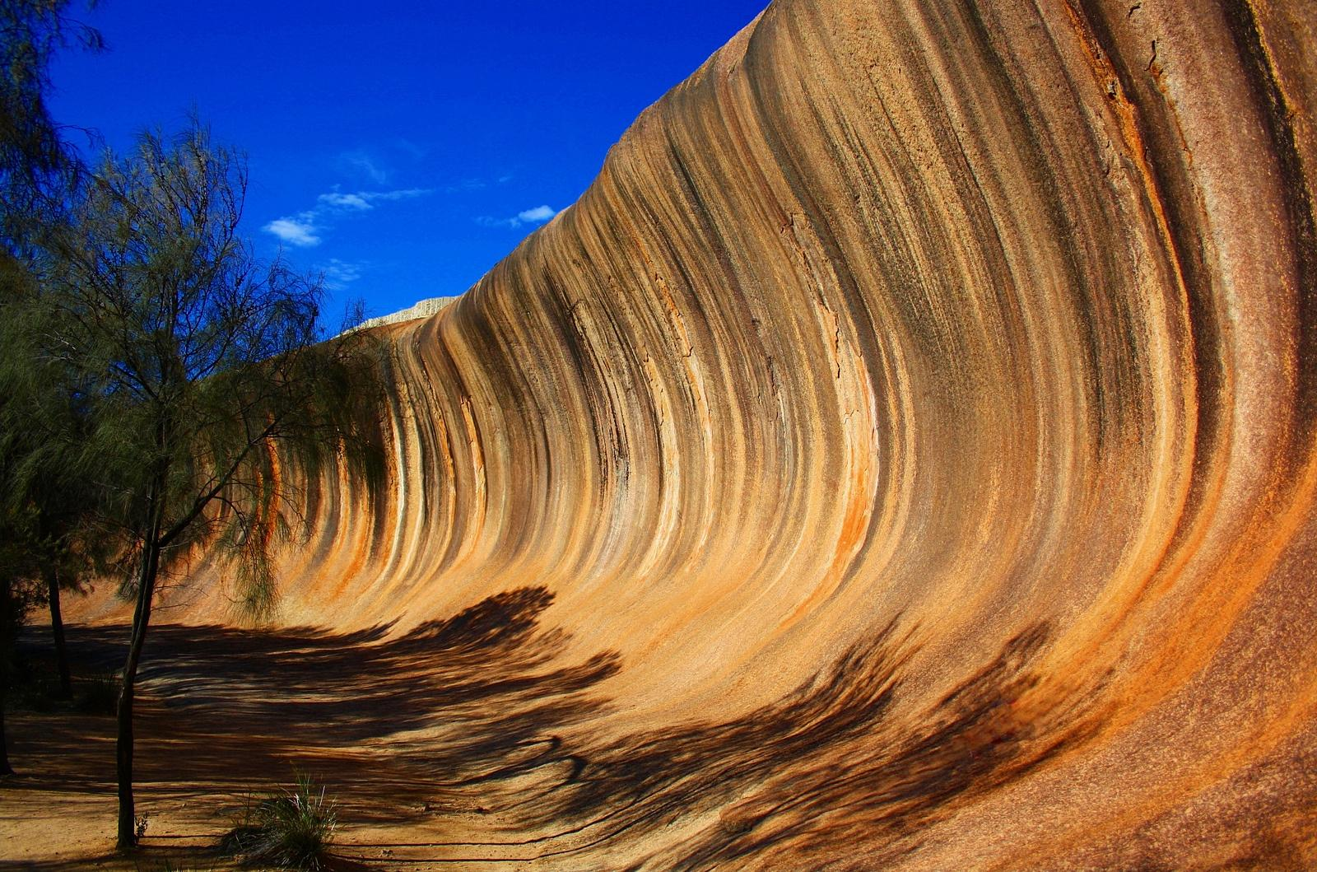
Wave Rock

Slide 35
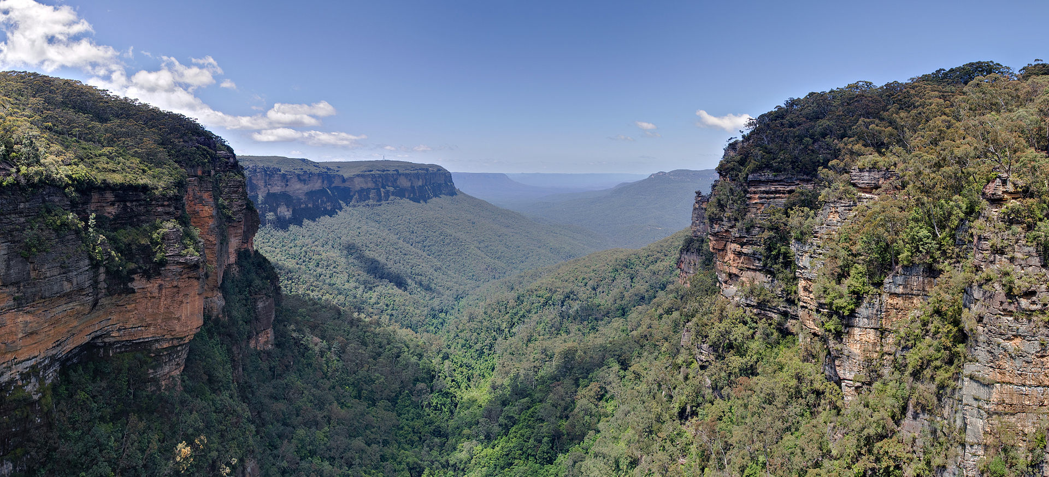
Jamison Valley, Blue Mountains

Slide 36
pár pohledů z Tasmánie: jezero Pedder z vrcholu Mount Eliza (nahoře) a část přístavu Bathurst

Slide 37
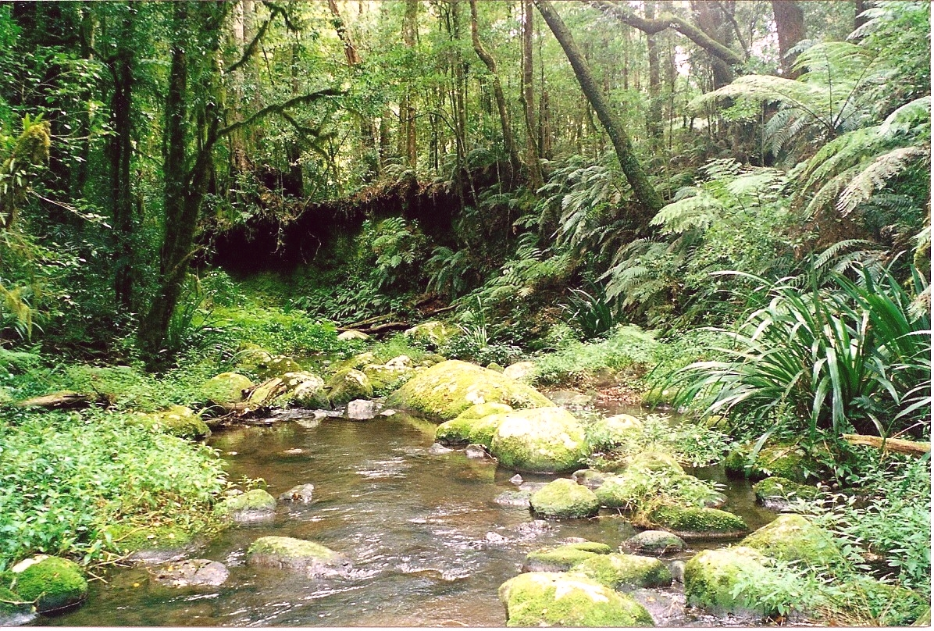
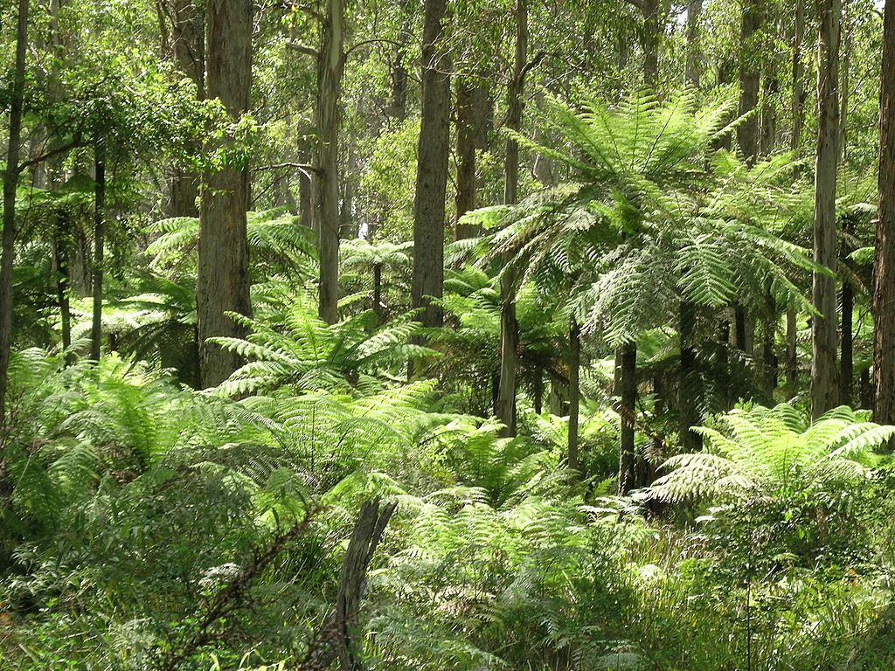
Gondwanské deštné pralesy – nejrozsáhlejší komplex subtropických pralesů na Zemi, množství archaických druhů živočichů a rostlin: Brindle Creek, národní park Border Ranges (vlevo) NP Werrikimbe (vpravo)

Slide 38
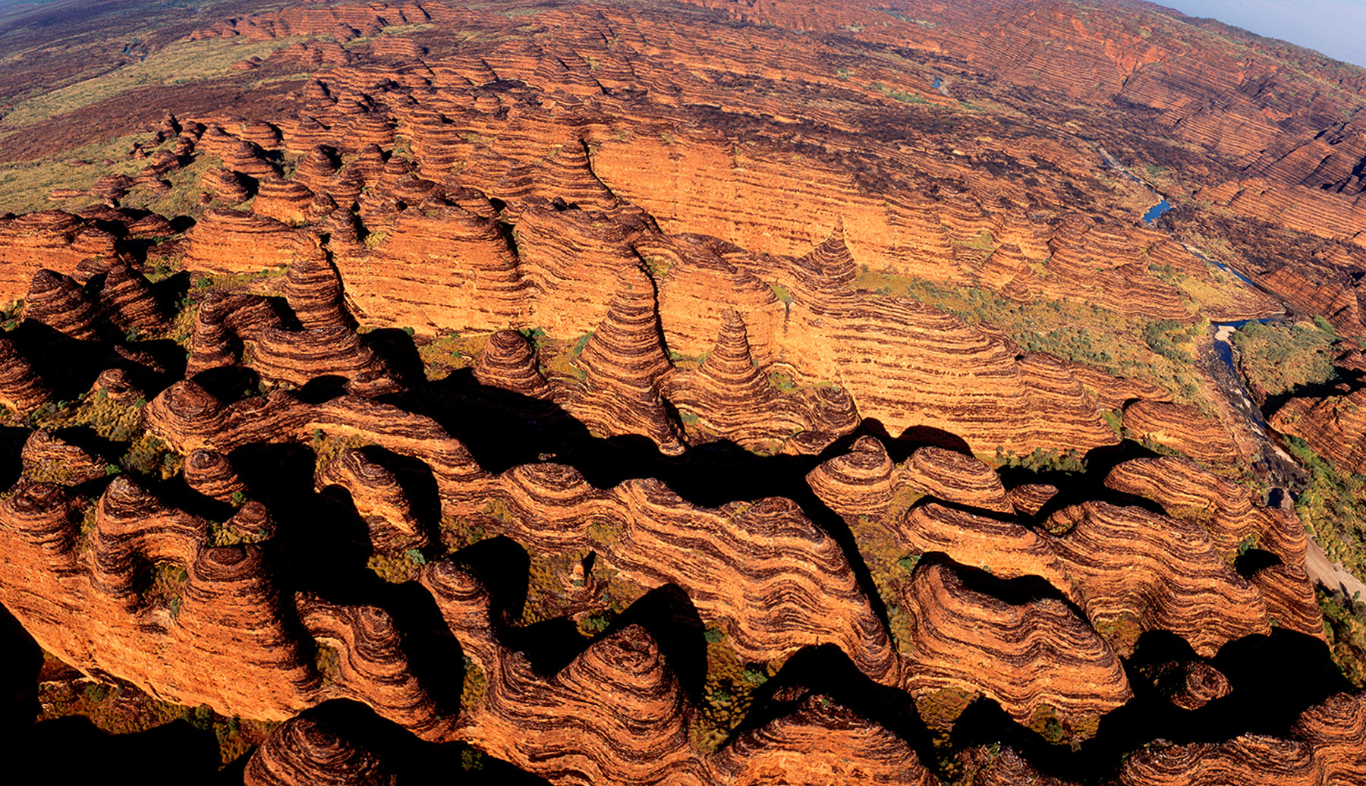
pohoří Bungle Bungle

Slide 39
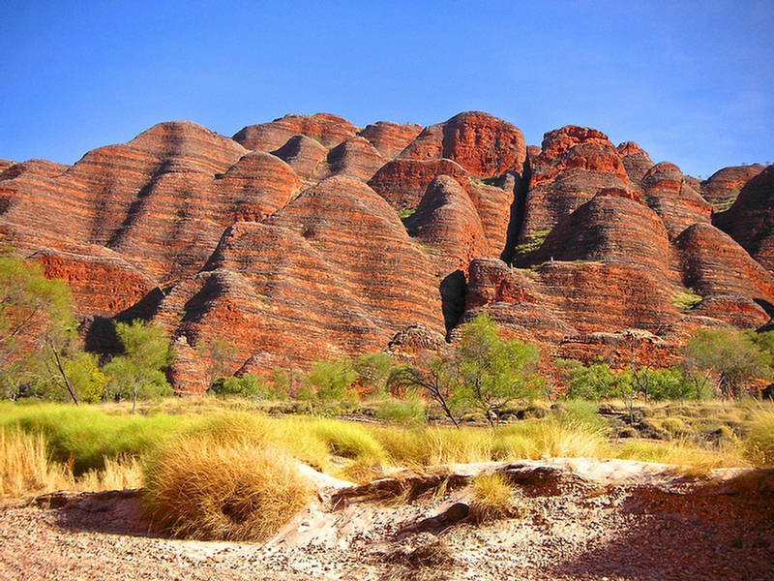
pohoří Bungle Bungle (pískovec + slepenec; vodní + teplotní eroze)

Slide 40
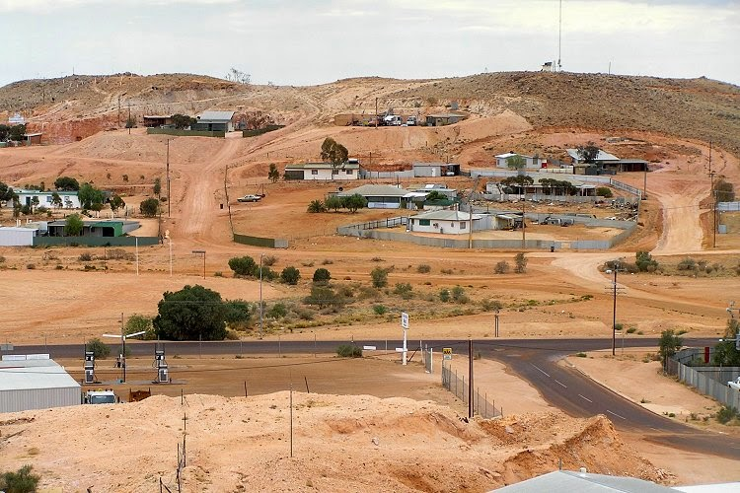
Coober pedy (Jižní Austrálie)

Slide 41
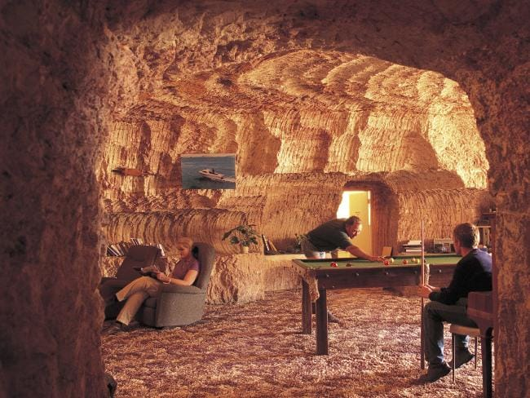
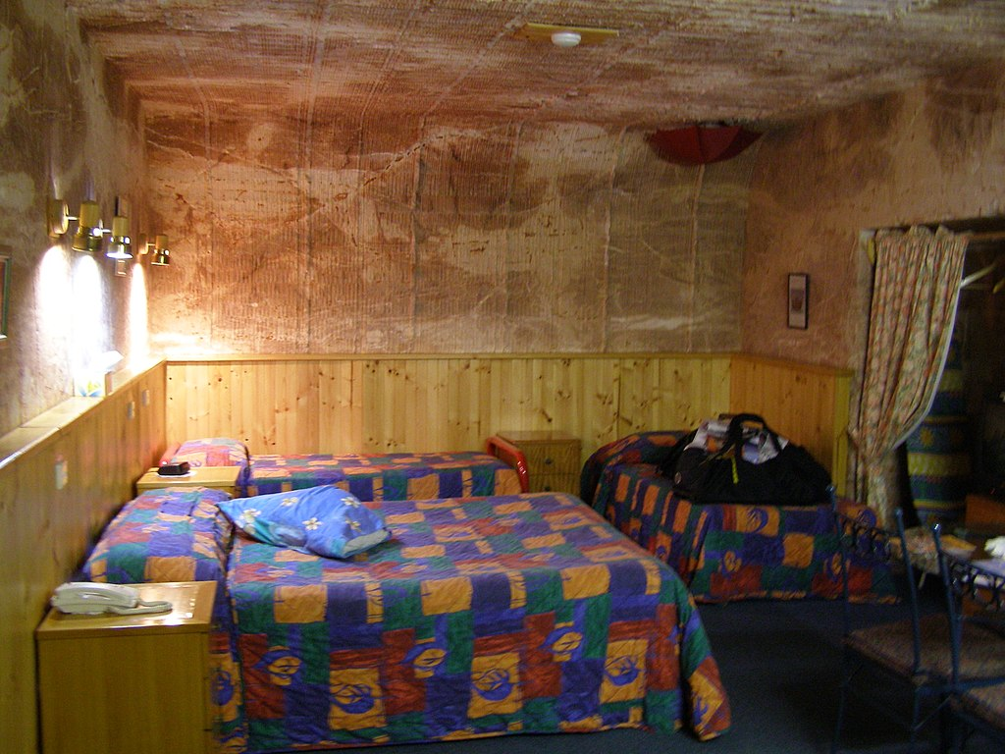
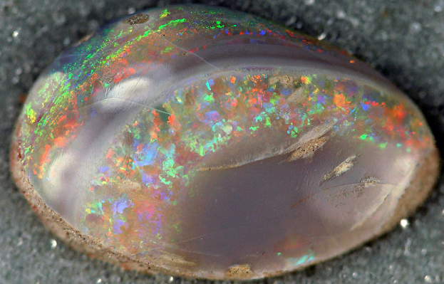
Coober pedy (Jižní Austrálie) – „podzemní“ městečko opálů (vznik opalizací měkkýšů)

Slide 42
Wave Rock

Slide 43
Wave Rock

Slide 44
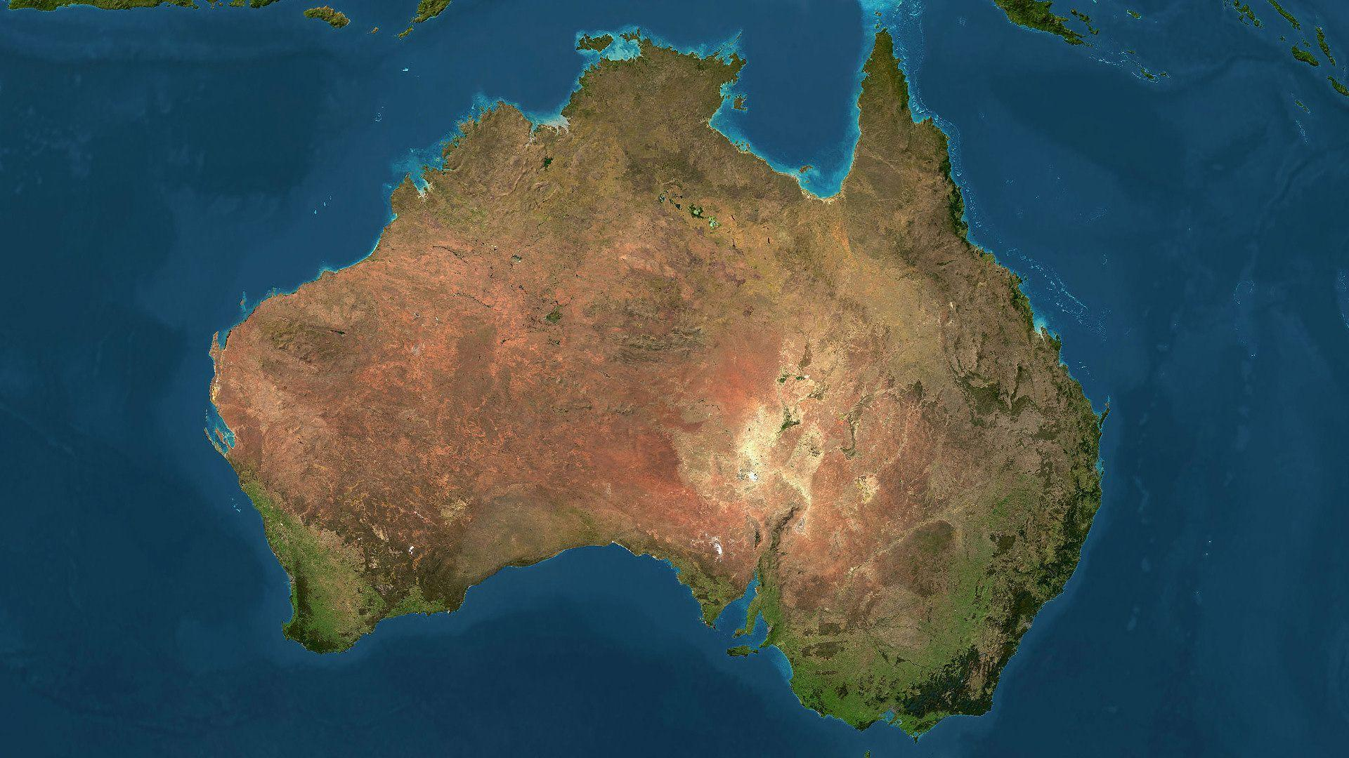

Slide 45
AUSTRÁLIE: ŽIVOČICHOVÉ
Continet full of endemites – tell why?
Ze savců se zde vyskytují vačnatci:
koala medvídkovitý, klokan rudý, ďábel medvědovitý, vombat obecný, ježura australská, ptakopysk podivný
Většina zvířat se nebojí lidí – nejsou zvyklí na predátory
Domovina člověku nebezpečných tvorů: pavouk redback (Latrodectus hasseltii), žralok bílý, pakobra pruhovaná, čtyřhranka fleckerova (medúza)

Slide 46
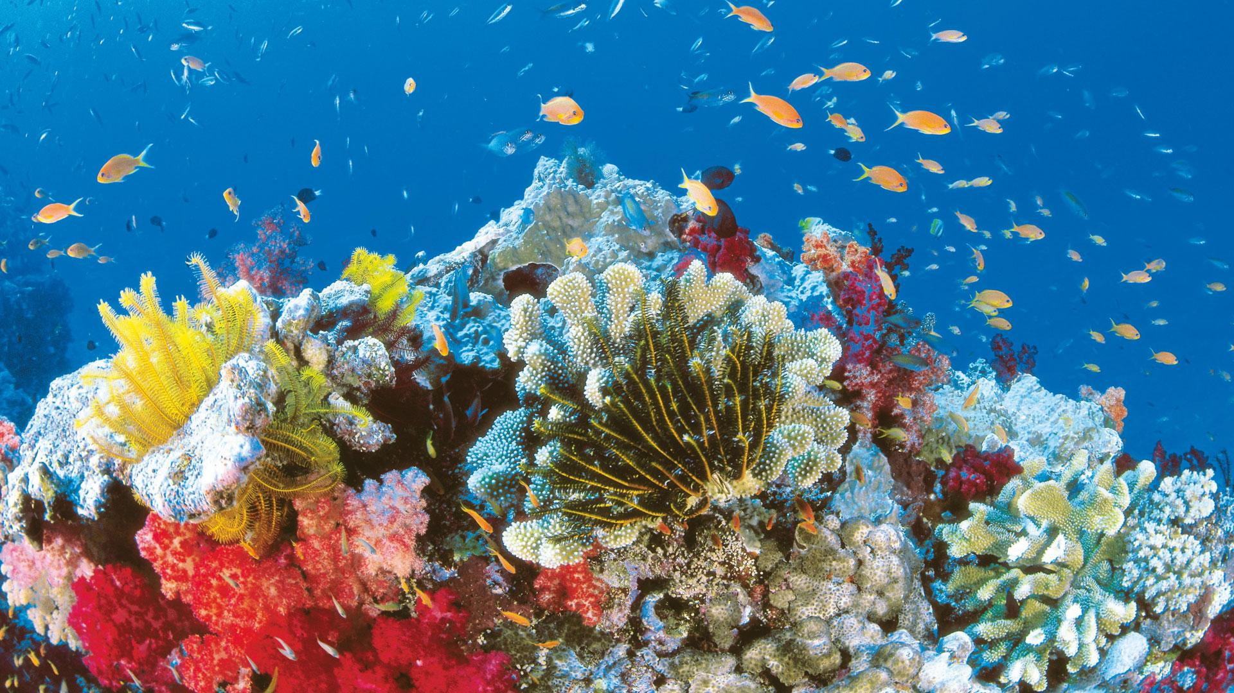

Slide 47
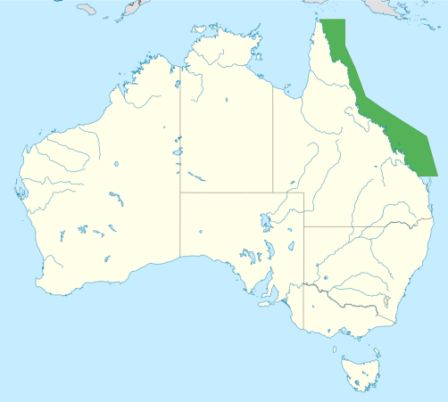
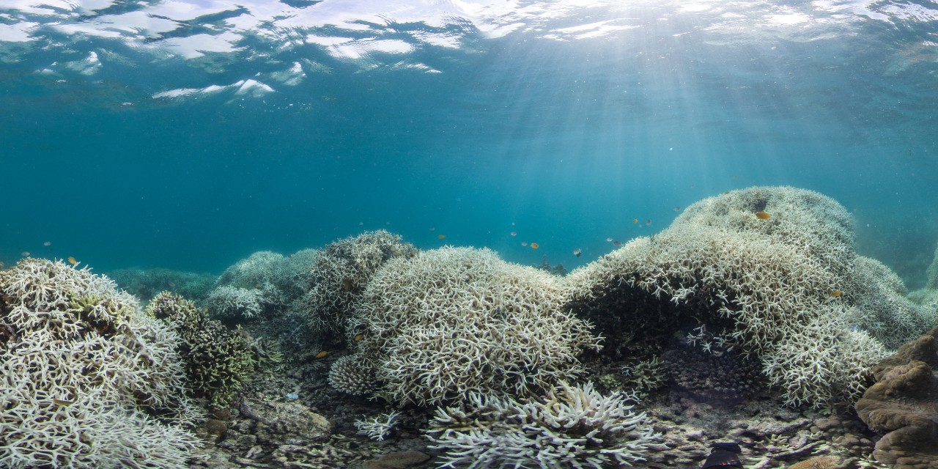
Velká útesová bariéra – největší kolonie korálů na světě
- díky oteplování oceánu a splachu chemikálií z pevniny tento ekosystém vymírá

Slide 48
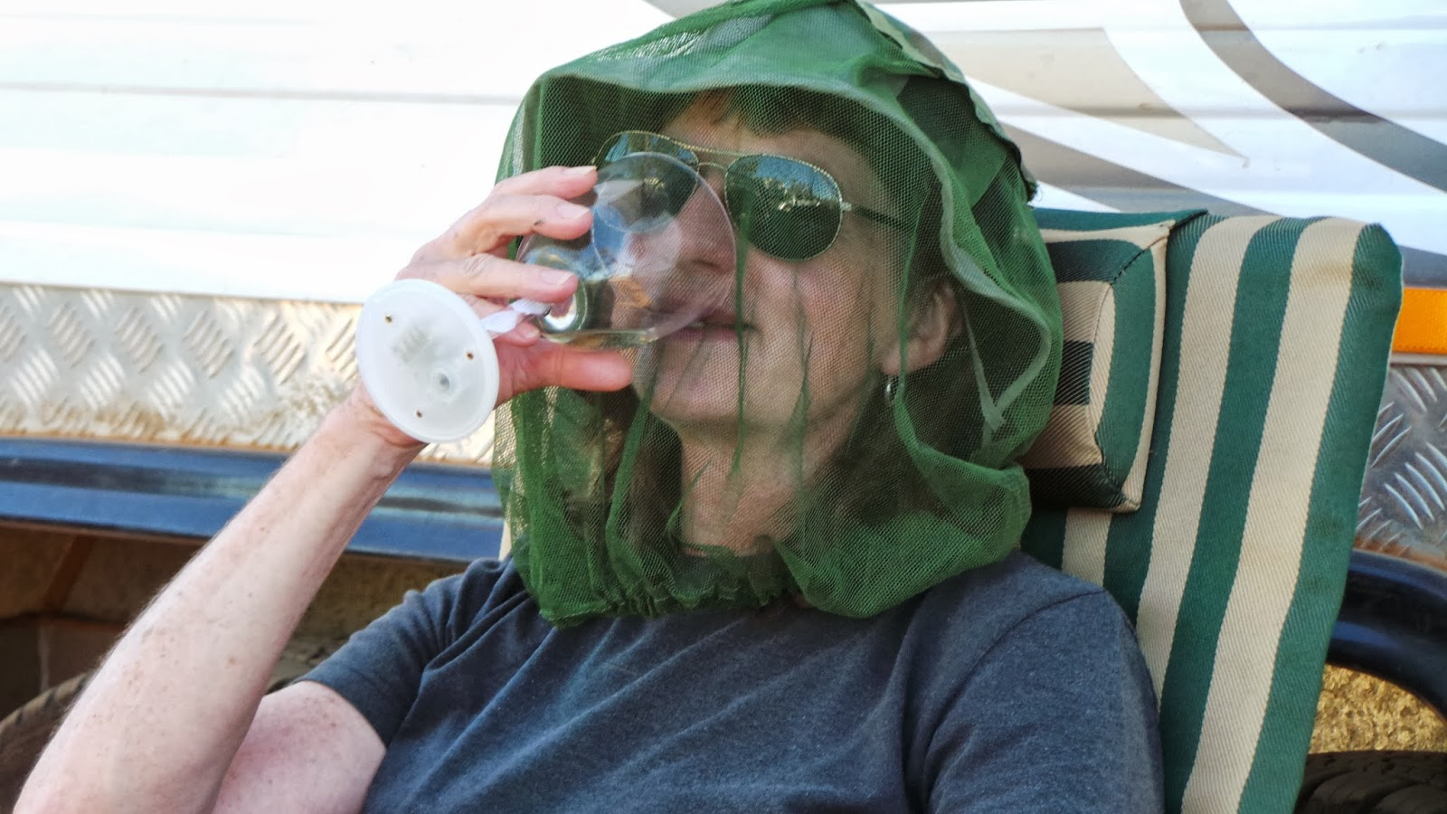
Není to zde žádné „Mouchy snězte si mě!“

Slide 49
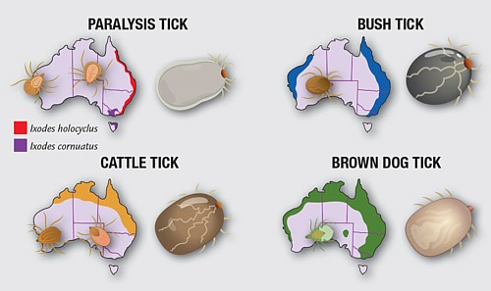
Třeba Vám i trochu krve zbyde…

Slide 50
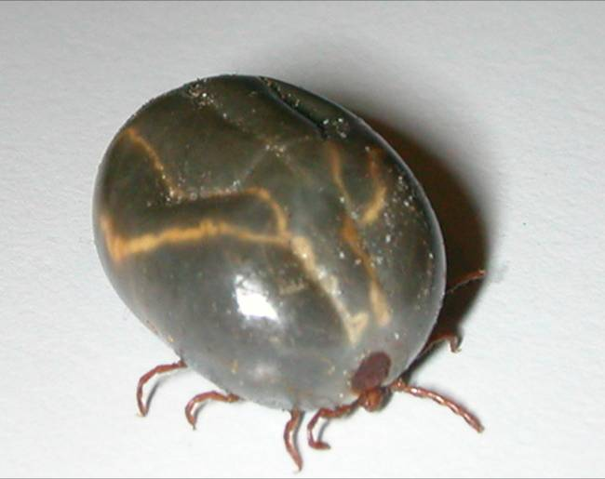
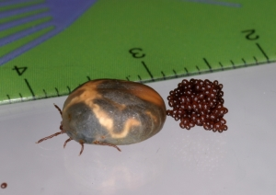
Klíšť dlouhorohý – bush tick (Haemaphysalis longicornis)

Slide 51
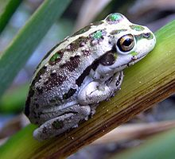
Motorbike frog (Litoria moorei)

Slide 52
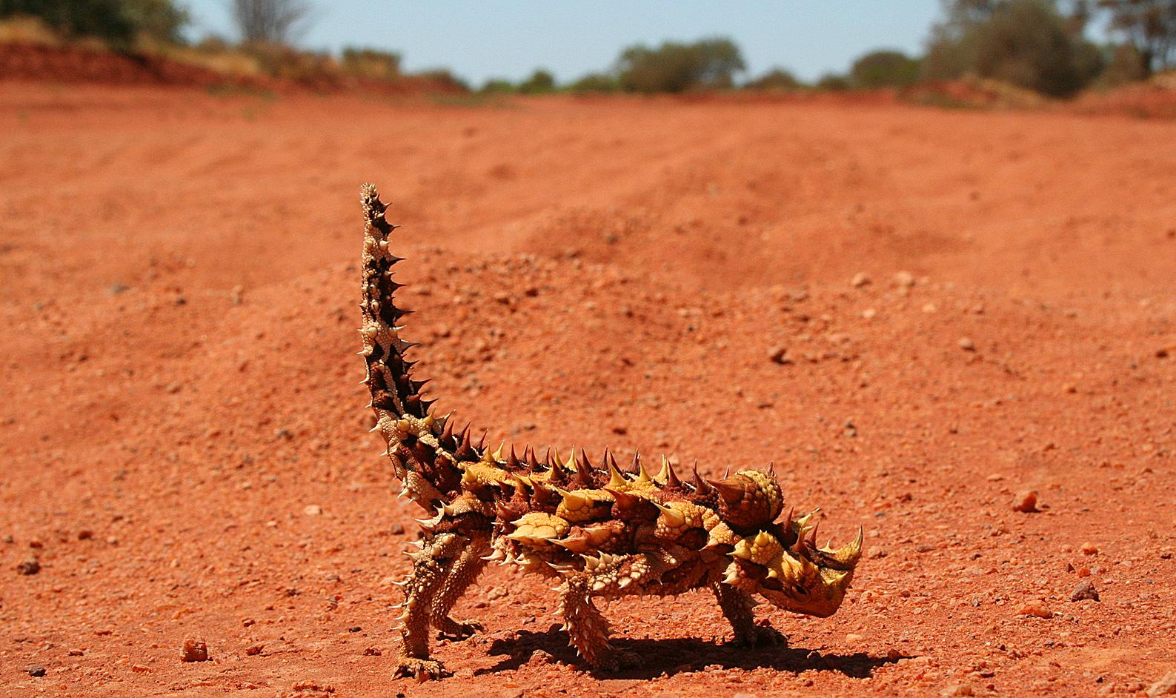
moloch ostnitý

Slide 53
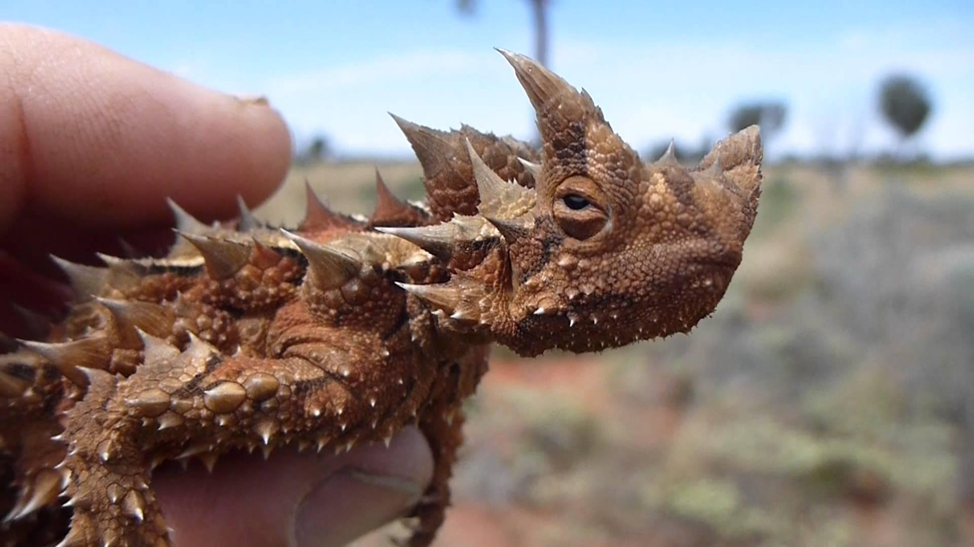
moloch ostnitý

Slide 54
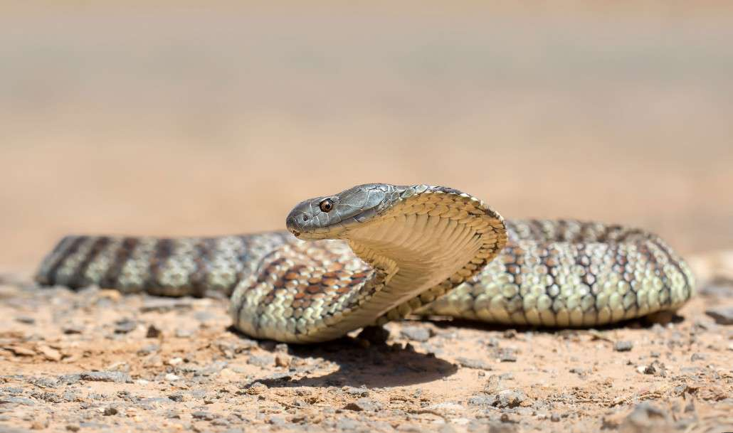
Pakobra páskovaná – Tiger snake (Notechis scutatus)

Slide 55
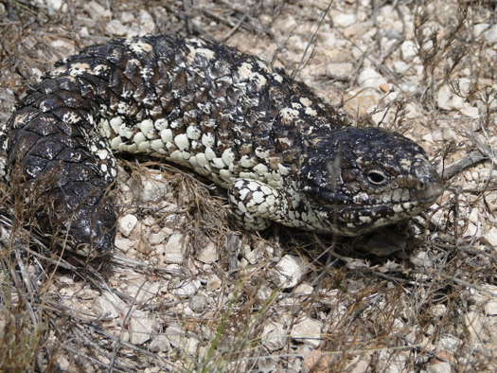
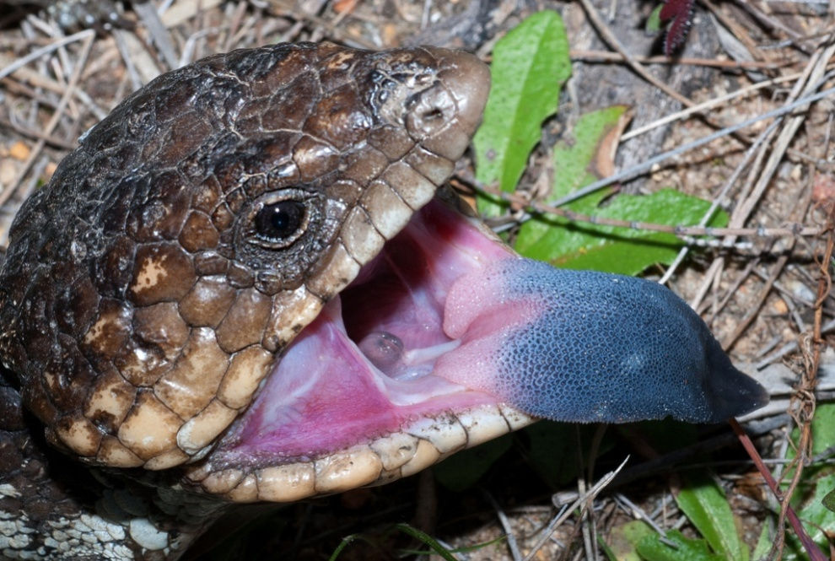
Scink uťatý– Bobtail lizzard (Tiliqua rugosa)

Slide 56
krokodýl mořský

Slide 57
kakaduovití

Slide 58
Emu hnědý

Slide 59
modropláštník modrofialový – blue wren (Malurus splendens)

Slide 60
https://www.youtube.com/watch?v=UXA0-YAoo9Q
ledňák obrovský– kookaburra (Malurus splendens)

Slide 61
Ježura australská

Slide 62
Ptakopysk podivný

Slide 64
klokan

Slide 66
Roo bar – car protection (Kangaroos often tend to jump under the cars)

Slide 67
Koala medvídkovitý

Slide 68
Wombat obecný

Slide 69
Wombat obecný

Slide 70
Vakokrt písečný

Slide 71
Vakokrt písečný

Slide 72
Bandikut králíkovitý

Slide 73
ďábel medvědovitý

Slide 76
Rakovina tváře

Slide 77
vakovlk tasmánský

Slide 81
pes dingo

Slide 82
velbloud jednohrbý?

Slide 83
myš domácí

Slide 84
myš domácí

Slide 85
AUSTRÁLIE: INVAZIVNÍ DRUHY
zavlečení a přemnožení králíků, koček (úmyslně vysazeny, aby lovily králíky, namísto toho se začaly živit místními ptáky a drobnými vačnatci)
dále myš, potkan, krysa ohrožující kiviho hnědého apod.
opačný problém: zavlečení bojgy hnědé z Nové Guineje na Guam

Slide 86
bojga hnědá

Slide 87
AUSTRÁLIE: ROSTLINY
Suchomilné rostliny
Blahovičník (eukalyptus – gumtree) – typický strom
Další druhy – stromové trávy (Blackboy), štětkovec (bottlebrush), kaktusy,

Slide 88
Eukalyptus

Slide 89
Tree top walk

Slide 90
Tree top walk - again

Slide 91
štětkovec

Slide 92
Trávový strom
- blackboy

Slide 94
Rozvitec (Klokaní packa)
– Kangaroo paw

Slide 95
AUSTRÁLIE: OBYVATELSTVO
původní obyvatelé (australoidní rasa): Austrálci (Aboriginci): společenský problém – těžko se začleňují do západního stylu života
přistěhovalecký kontinent: britská trestanecká kolonie
nejdříve jen Britové, po 2. svOceánie...ětové válce i z ostatních evropských zemí, nyní i z Asie, Afriky či z

Slide 96
AUSTRÁLIE: Aboriginals
Lovnou zbraní jim byl bumerang (vrací se zpět)
Hrají na nástroje didgeridoo (termity vyhlodané dřevo)
Neznali osobní vlastnictví, vše brali a odevzdávali zpět přírodě (půda, věci)
Orientovali se v krajině pomocí písní předávaných z otce na syna
Vytvářeli jeskynní malby

Slide 97
AUSTRÁLIE: EUROPOIDNÍ OBYVATELSTVO
Největší přistěhovalecký boom nastal v polovině 19. století z důvodu zlaté horečky (poslední horečka na světě, těžilo se za pomocí vyfoukávání)
přistěhovalecký kontinent: britská trestanecká kolonie
nejdříve jen Britové, po 2. světové válce i z ostatních evropských zemí, nyní i z Asie, Afriky či z Oceánie...

Slide 99
James Cook
1770

Slide 100
Aboriginals

Slide 101
Didgeridoo
Ukázka:
https://www.youtube.com/watch?v=QzMsoz4XIkM

Slide 102
Bumerang

Slide 106
AUSTRÁLIE: OBYVATELSTVO a POLITIKA
90 % obyvatel ve městech, z toho 60 % žije jen v hlavních městech svazových států
významnější osídlení jen na jihozápadě a jihovýchodě
nezávislost 1901: federativní svaz

Slide 107
AUSTRÁLIE: OBYVATELSTVO a POLITIKA
hl. město je Canberra
Největší město je Sydney
Části Australského svazu: Západní Austrálie, Teritorium Severní Austrálie, Jižní Austrálie, Queensland, Nový Jižní Wales, Victoria, Tasmánie, Teritorium hl. m. Canberry
Australský svaz je součástí Britského společenství národů tzv. Commonwealthu – v čele stojí britská královna
Výkonou moc má však premiér vlády

Slide 109
Brisbane
Adelaide
Sydney
Perth
Melbourne

Slide 110
Sydney

Slide 111
AUSTRÁLIE: HOSPODÁŘSTVÍ
Obrovské nerostné bohatství: Austrálie se sice řadí mezi vyspělé země, její ekonomická struktura je však podobná spíše rozvojovým zemím (těžba a pouze zběžné zpracování surovin).
Největší vývozce železné rudy. Dále bauxit, olovo, měď...
Největším obchodním partnerem je na suroviny chudé Japonsko

Slide 113
Super Pit gold mine

Slide 114
AUSTRÁLIE: ZEMĚDĚLSTVÍ
Extenzivní chov dobytka – pasení ovcí a hovězího skotu na rozlehlých plochách – osamělé farmy ve vnitrozemí
Pěstování pšenice

Slide 115
AUSTRÁLIE: DOPRAVA
Převládá automobilová doprava, dlouhé a rovné úseky cest
Vlaková doprava ve městech, meziměstská je výjimečná a drahá
Mezi východním a západním pobřežím využití letecké dopravy
Rádiové vyučování na odlehlých místech

Slide 116
Mapa železnic v Austrálii

Slide 118
Eyere Highway – Australia´s longest strait road (90 miles, 146,6 km)

Slide 119
Our trip through the southwest AU
A little town Hyden

Slide 120
Our trip through the southwest AU
Jerry and me at Wave rock

Slide 121
Our trip through the southwest AU
Mulcas cave

Slide 122
Our trip through the southwest AU
Oh yeah, there was some insect on the road.

Slide 123
Our trip through the southwest AU
This was the Neverending road train

Slide 124
Our trip through the southwest AU
Yes, we have very bad road in the Czech republic. There are much better roads in AU!

Slide 125
Our trip through the southwest AU
But „Aussie“ roads become dirty from time to time!

Slide 126
Our trip through the southwest AU
And sometimes you need a boat to move on the road!

Slide 127
Our trip through the southwest AU
A typical camping site.

Slide 128
Our trip through the southwest AU

Slide 129
Our trip through the southwest AU
People must keep water in dams.

Slide 130
Our trip through the southwest AU
A little town Hyden

Slide 131
Our trip through the southwest AU
Coolgardie

Slide 132
Our trip through the southwest AU
Coolgardie

Slide 133
Our trip through the southwest AU
Kalgoorlie

Slide 134
Our trip through the southwest AU
Peak Charles

Slide 135
Our trip through the southwest AU
A little surprise under the Peak Charles

Slide 136
Our trip through the southwest AU
On the top of Peak Charles

Slide 137
Our trip through the southwest AU
Oh, you are that famous kangaroo! Can I have a photo of you?

Slide 138
Our trip through the southwest AU

Slide 139
Our trip through the southwest AU

Slide 140
Our trip through the southwest AU
Frenchman peak

Slide 141
Our trip through the southwest AU
The bridge

Slide 142
Our trip through the southwest AU

Slide 143
Our trip through the southwest AU

Slide 144
Opakování
1. Nakresli a popiš schéma artézké studny
2. Co to je endemit, uveď ty australské.
3. Jak se nazývají původní obyvatelé Austrálie? Co o nich víme? Jaká je to rasa?
4. Co se v Austrálii pěstuje za rostliny a chová za zvířectvo?

